Slide 1
Lúčne rastliny a huby

Slide 2
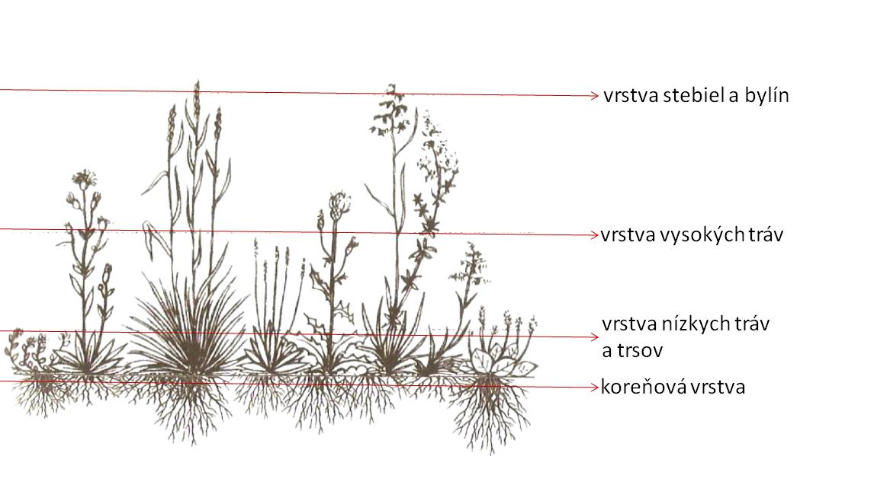
Typické rastliny lúk a pasienkov sú lúčne byliny a trávy.
Tvoria trsy, ktoré vytvárajú trávnaté porasty
Väčšinou sú to trváce rastliny – žijú niekoľko rokov
Na lúkach rastú rastliny v určitých vrstvách – etážach:

Slide 3
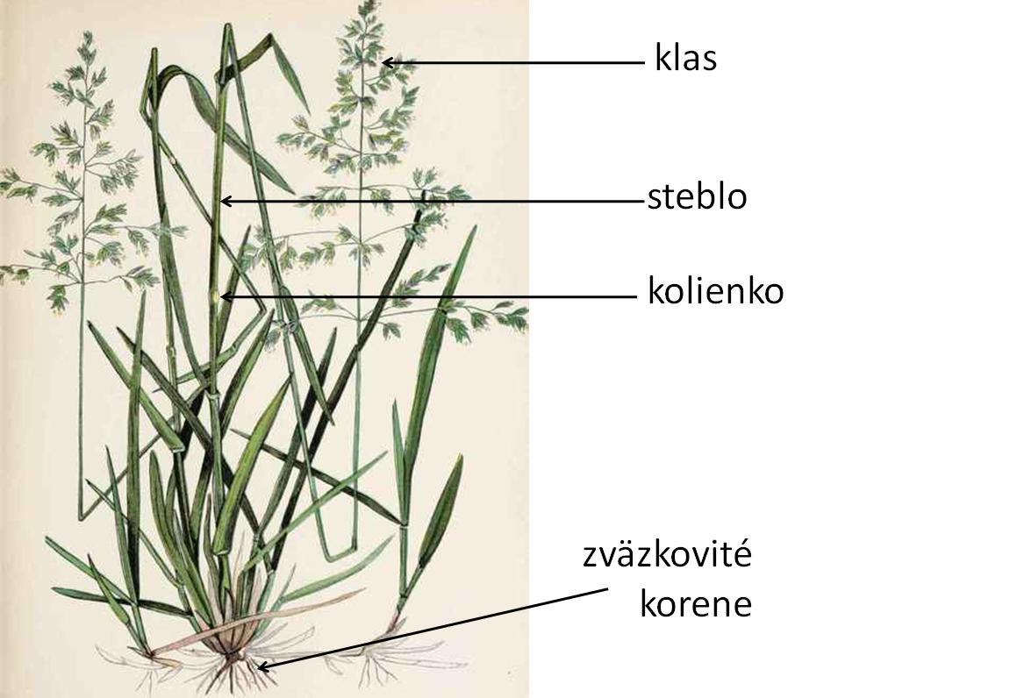
Lúčne trávy

Slide 4
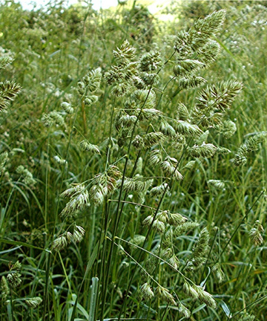
Lúčne trávy
lipnica
reznačka timotejka

Slide 5
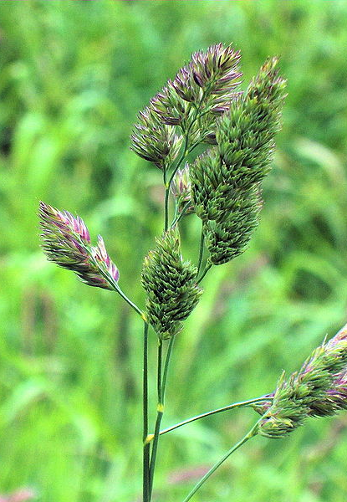
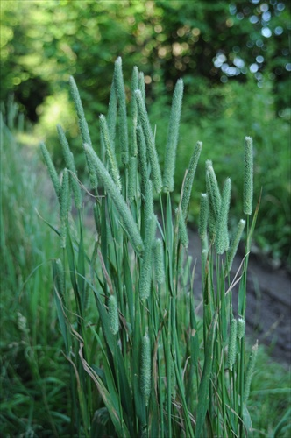
Rozdiely:
Reznačka
Lipnica
Timotejka

Slide 6
Lúčne byliny
mokré lúky: kukučka, iskerník, nezábudka, záružlie
suché lúky: margaréta, zvonček, rebríček, šalvia, pakost
liečivé rastliny: dúška materina, rumanček, rebríček obyčajný

Slide 7
chránené rastliny: vstavačovec májový, hlaváčik jarný

Slide 8
Iskerník prudký

Slide 9
Zvonček konáristý

Slide 10
Margaréta biela

Slide 11
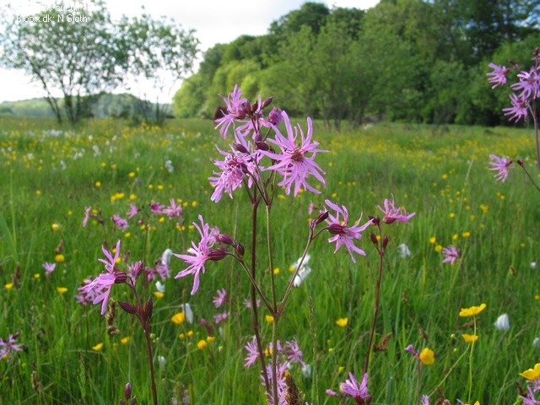
Kukučka lúčna

Slide 12
Záružlie močiarne

Slide 13
Rebríček obyčajný

Slide 14
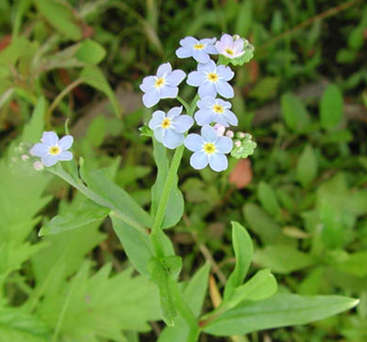
Nezábudka močiarna

Slide 15
Pakost lúčny

Slide 16
Rumanček kamilkový

Slide 17
Vstavačovec májový Hlaváčik jarný

Slide 18
Šalvia lúčna

Slide 19
Dúška materina

Slide 20
Lúčne huby
jedlé huby: pečiarka poľná, bedľa vysoká, tanečnica poľná

Slide 21
Bedľa vysoká Tanečnica poľná

Slide 22
Pečiarka poľná Muchotrávka zelená
Mýli sa s muchotrávkou zelenou
Smrteľne jedovatá, na hlúbiku má pošvu
pošva

